Slide 1
«Подготовка обучающихся к промежуточной аттестации как форма подготовки к единому государственному экзамену»
Павлова Екатерина Александровна, преподаватель ГПОУ ЯО Ярославского промышленно-экономического колледжа

Slide 2
Цель курса – не только подготовить студентов для сдачи промежуточной аттестации (экзамена по русскому языку в форме ЕГЭ), но и дать необходимую базу для подготовки к единому государственному экзамену.

Slide 3
Задачи обучения:
вооружение учащихся знаниями основ науки о языке;
формирование умений практического владения русским языком (орфографическими, пунктуационными, культурно-речевыми нормами);
умение чётко, ясно выражать свои мысли в устной и письменной речи в разных жизненных ситуациях;
воспитание чувства ответственности по отношению к слову, чуткости к красоте и выразительности русской речи.

Slide 4

Вызов
«Корзина идей»
1. Каждый студент вспоминает и записывает в тетради все, что знает по теме (индивидуальная работа продолжается 1-2 минуты).
2. Обмен информацией в парах или группах.
3. Каждая группа называет какое-то одно сведение или факт, не повторяя ранее сказанного.
4. Все сведения кратко записываются в “корзине идей”, даже если они ошибочны.
5. Все ошибки исправляются по мере повторения правила.

Slide 5
Осмысление
«Инсерт»
«V» - известная информация
«+» - новая информация
«?» - незнакомая

Slide 6
Осмысление
«Кластер»
О/Ё после шипящих и Ц
Если глагол или отглагольное слово - Ё
Если не глагол, определи морфему
В корне Ё, если есть проверочное с Е
В суффиксе и окончании под ударение О

Slide 7
Рефлексия
«Вертушка»
Выделяет морфему
Проверяет следующая группа
Вставляет нужную гласную
Ставит ударение
Определяет часть речи

Slide 8
Рефлексия
Тесты
Укажите слово, в котором пропущена буква Ё:
1) деш...вый
2) грош...вый
3) плюш...вый
4) камыш...вый

Slide 9
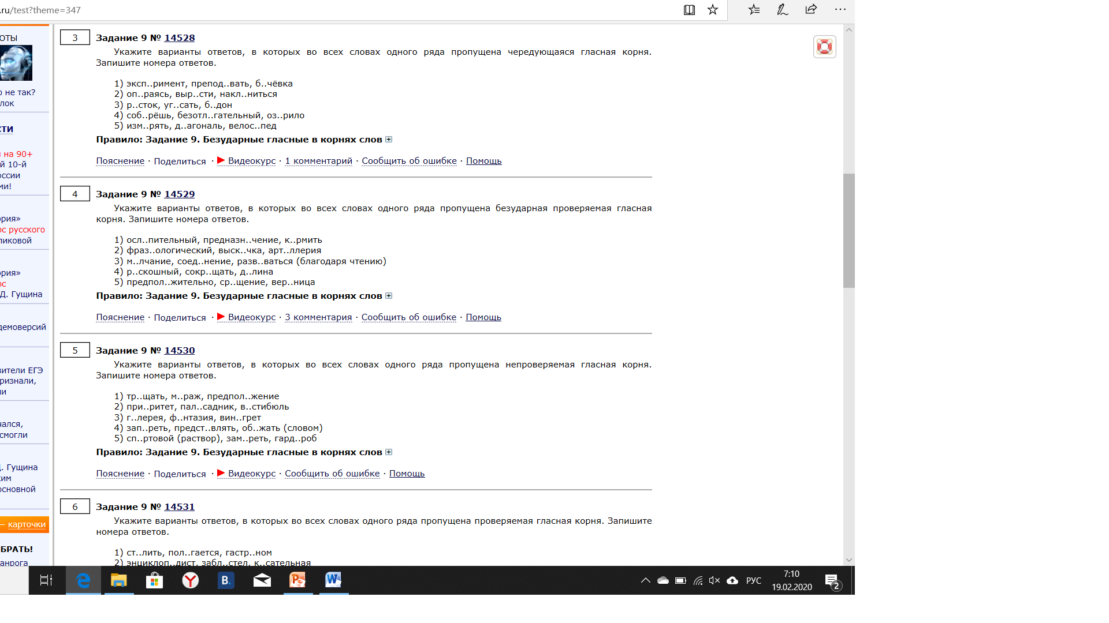
Домашнее задание

